Slide 1

피로도 관리 앱
20201745 윤일성

Slide 2
목차
프로젝트 개요 및 변경사항
진행 사항 요약
향후 계획
시연
Q&A

Slide 3
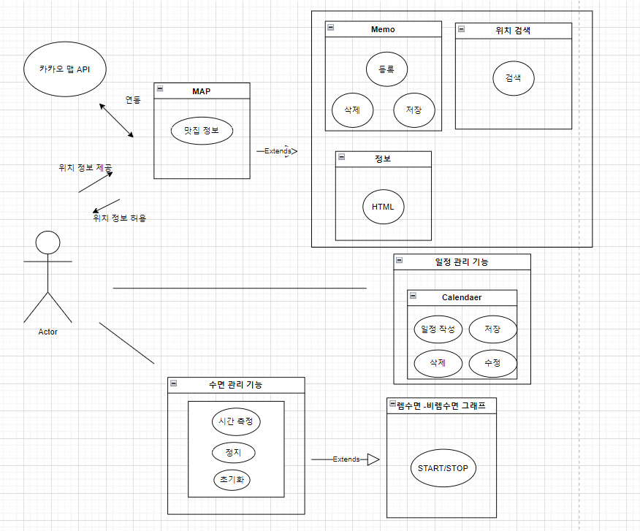
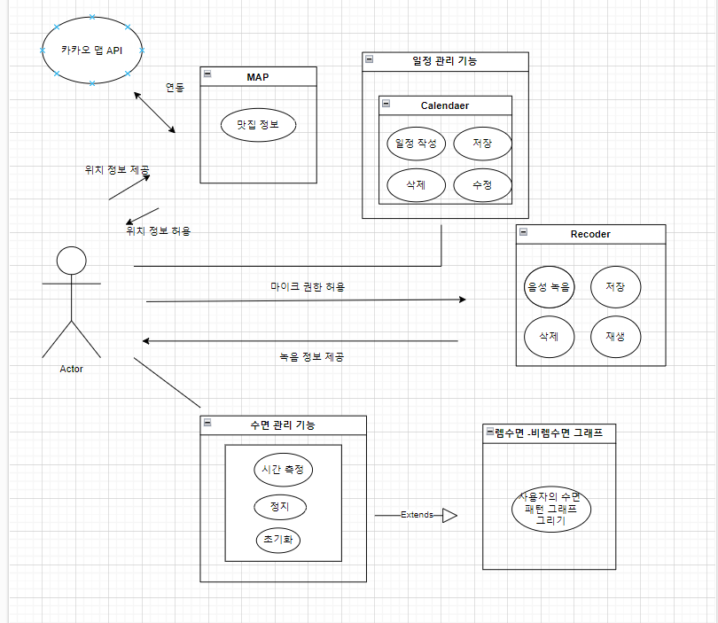
프로젝트 개요 및 변경사항

Slide 4
진행사항 요약
기능은 그래프, MAP, 일정관리, 정보, 검색, 메모로 구성됨.
그래프는 가속도 센서를 이용해서 그래프를 그리도록 하는 것에는 성공했지만 데이터베이스가 없어서 그래프 데이터가 저장되지 않음.
MAP은 카카오맵 API 연동이 되었지만 맛집 데이터가 없음.
일정 관리, 정보 기능은 완성되었지만, 검색 기능은 모양새는 그럴싸하지만 미완성, 메모는 리사이클 뷰에 TextView에 입력한 데이터가 등록되지만 저장이 안되서 미완성임.

Slide 5
향후 계획
SQLite, Mongo DB 등등 여러 선택지 중에서 가장 적합한 데이터베이스를 구축
웹 크롤러를 통해 맛집 데이터 수집하고 카카오 지도 API에 Marker로 표시되도록 조치
검색 기능 및 메모 기능을 완성시키는 것
그래프 기능은 Background에서 실행하도록 하여 사용자의 활동 데이터 수집하도록 변경할 것

Slide 6
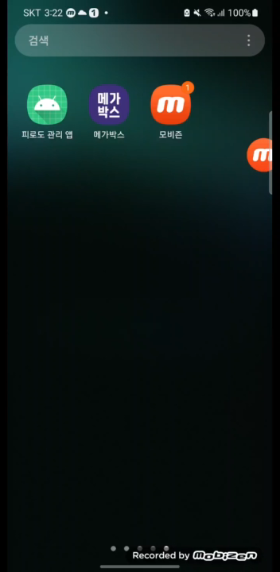
시연

Slide 7
Q & A

